Slide 1
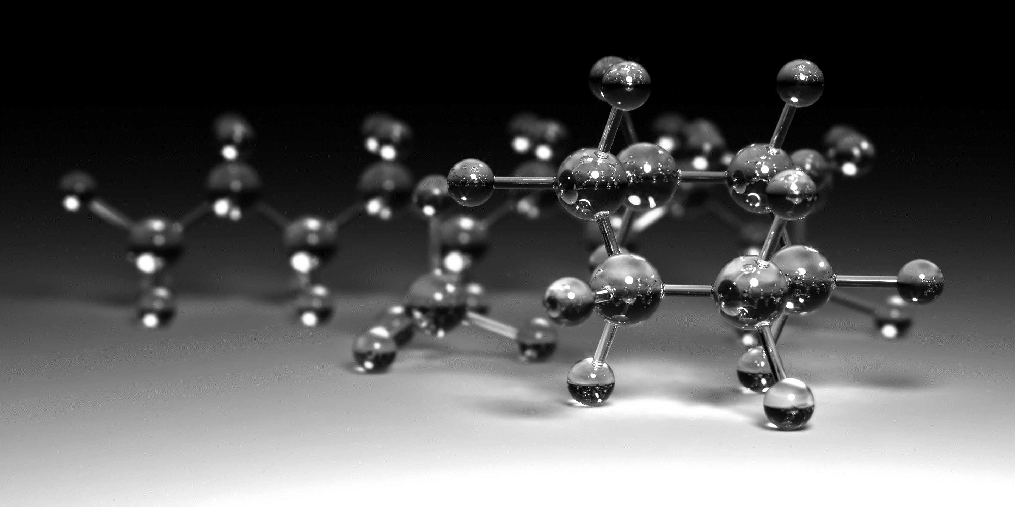

Technical Data Sheet
l NANOPURE® TDS
by R&D Center
2020

Slide 2
I Technical Data Sheet
Performance Rating
* 1(Excellent) ~ 5(Bad)
NANOPURE® HX-10
For Semiconductor Ash/Strip Application
NANOPURE® HX-10은 Ash/Strip 공정을 위한 투명한 제품입니다.
NANOPURE® HX-10은 충전제없이 설계된 초순수 과불화탄성체 제품으로
공정오염에 대한 위험을 최소화하며, 산소 및 불소 기반 플라즈마 환경에서
우수한 플라즈마 균열 저항성을 나타냅니다.
또한, 뛰어난 기계적 강도 및 낮은 영구압축복원율을 가지고 있습니다.
NANOPURE® HX-10은 최대 275℃에서 사용 가능합니다.
Typical Physical Properties
Color | Transparent Amber
Polymer Type Perfluoroelastomer
Hardness¹⁾, Shore A | 69
Tensile Strength at Break²⁾, MPa | 19.5
Elongation at Break³⁾, % | 184
100% Modulus⁴⁾, MPa | 3.1
Compression Set⁵⁾, %
70 hours @ 204℃ | 16
Maximum Application Temperature, ℃ | 275
Features & Benefit
Exceptional plasma resistance in oxygen and fluorine environments
High purity, very low metallic ion content
Excellent compression set properties
Excellent resistance to dry process chemistry
Suggested Applications
1) ASTM D1415 (ISO 48)
2) ASTM D412 (ISO 37)
3) ASTM D412 (ISO 37)
4) ASTM D412 (ISO 37)
5) ASTM D395 Method B ; (ISO 815)
Gas inlet / outlet seals
Endpoint windows
Other static and low stress / low sealing force application

Slide 3
I Technical Data Sheet
Performance Rating
* 1(Excellent) ~ 5(Bad)
NANOPURE® HX-9
For Semiconductor Thermal Processes
NANOPURE® HX-9는 반도체 고온공정용으로 특별히 개발되어진 제품입니다.
특히, Oxidation, Diffusion furnace, LPCVD 등의 고온공정에서 매우 뛰어난 열적
안정성을 제공합니다.
NANOPURE® HX-9는 낮은 outgassing과 우수한(낮은) 영구압축복원율을 지녔으며, 높은 온도에서 뛰어난 기계적 강도로 고정부 및 구동부 모두 적합합니다.
NANOPURE® HX-9는 최대 327℃에서 사용 가능합니다.
Typical Physical Properties
Color | Black
Polymer Type Perfluoroelastomer
Hardness¹⁾, Shore A | 78
Tensile Strength at Break²⁾, MPa | 14.3
Elongation at Break³⁾, % | 178
100% Modulus⁴⁾, MPa | 7.2
Compression Set⁵⁾, %
70 hours @ 204℃ | 10
70 hours @ 250℃ | 14
70 hours @ 300℃ | 18
70 hours @ 325℃ | 32
Maximum Application Temperature, ℃ | 327
Features & Benefit
Outstanding thermal stability
Excellent (low) compression set properties
Very low outgassing
Excellent seal force retention properties
Suggested Applications
Quartz tube / Plenum / Chamber / Center ring seals
Fittings
1) ASTM D1415 (ISO 48)
2) ASTM D412 (ISO 37)
3) ASTM D412 (ISO 37)
4) ASTM D412 (ISO 37)
5) ASTM D395 Method B ; (ISO 815)

Slide 4
I Technical Data Sheet
Performance Rating
* 1(Excellent) ~ 5(Bad)
NANOPURE® HX-8
For Semiconductor CVD Applications
NANOPURE® HX-8은 반도체 및 디스플레이 산업의 가혹한 공정에서 사용하기 위해
고성능 소재로 개발된 순수한 과불화탄성체입니다.
NANOPURE® HX-8은 플라즈마로 인한 높은 부식성 환경에서 낮은 식각율로
파티클 발생으로 인한 문제를 최소화하기 위하여 설계되었습니다.
또한 우수한 열적 특성과 물리적 강도를 제공하여, 정적 및 동적공정에 모두 적합합니다.
NANOPURE® HX-8은 최대 310℃에서 사용가능합니다.
Typical Physical Properties
Color | Dark Auburn
Polymer Type Perfluoroelastomer
Hardness¹⁾, Shore A | 74
Tensile Strength at Break²⁾, MPa | 11.0
Elongation at Break³⁾, % | 250
100% Modulus⁴⁾, MPa | 3.9
Compression Set⁵⁾, %
70 hours @ 204℃ | 16
70 hours @ 250℃ | 20
70 hours @ 300℃ | 39
70 hours @ 310℃ | 43
Maximum Application Temperature, ℃ | 310
Features & Benefit
Low erosion rate and particle generation in oxygen and fluorine plasmas
Excellent thermal stability
Very low metals content
Excellent mechanical strength
Suggested Applications
Gas inlet seals
Chamber lid seals
Slit valve door seals
Bonded gate valves
1) ASTM D1415 (ISO 48)
2) ASTM D412 (ISO 37)
3) ASTM D412 (ISO 37)
4) ASTM D412 (ISO 37)
5) ASTM D395 Method B ; (ISO 815)

Slide 5
I Technical Data Sheet
Performance Rating
* 1(Excellent) ~ 5(Bad)
NANOPURE® HX-7
Outstanding Plasma Resistance for Corrosive Environments
NANOPURE® HX-7은 반도체 및 디스플레이 산업의 가혹한 공정에서 사용하기 위해 고성능 소재로 개발된 회색의 과불화탄성체입니다.
NANOPURE® HX-7은 플라즈마로 인한 높은 부식성 환경에서 낮은 식각율로
파티클 발생으로 인한 문제를 최소화하기 위하여 설계되었습니다.
또한 우수한 열적 특성과 영구압축복원율로 씰의 수명을 연장시켜
높은 공정수율을 제공합니다.
NANOPURE® HX-7은 최대 325℃에서 사용가능합니다.
Typical Physical Properties
Color | Gray
Polymer Type Perfluoroelastomer
Hardness¹⁾, Shore A | 75
Tensile Strength at Break²⁾, MPa | 11.2
Elongation at Break³⁾, % | 202
100% Modulus⁴⁾, MPa | 6.1
Compression Set⁵⁾, %
70 hours @ 204℃ | 12
70 hours @ 300℃ | 34
70 hours @ 325℃ | 52
Maximum Application Temperature, ℃ | 325
Features & Benefit
Outstanding plasma resistance in highly corrosive environments
Excellent thermal stability
Excellent (low) compression set properties
Excellent seal force retention properties
Suggested Applications
Quartz tube / Plenum / Chamber / Center ring seals
Fittings
1) ASTM D1415 (ISO 48)
2) ASTM D412 (ISO 37)
3) ASTM D412 (ISO 37)
4) ASTM D412 (ISO 37)
5) ASTM D395 Method B ; (ISO 815)

Slide 6
I Technical Data Sheet
Performance Rating
* 1(Excellent) ~ 5(Bad)
NANOPURE® HX-5
For Semiconductor Thermal Processes
NANOPURE® HX-5는 반도체 고온공정용으로 특별히 개발되어진 제품입니다.
특히, Oxidation, Diffusion furnace, LPCVD 등의 고온공정에서
매우 뛰어난 열적 안정성을 제공합니다.
NANOPURE® HX-5는 낮은 outgassing과 우수한(낮은) 영구압축복원율을 지녔으며, 높은 온도에서 뛰어난 기계적 강도로 고정부 및 구동부 모두 적합합니다.
NANOPURE® HX-5는 최대 325℃에서 사용 가능합니다.
Typical Physical Properties
Color | Black
Polymer Type Perfluoroelastomer
Hardness¹⁾, Shore A | 76
Tensile Strength at Break²⁾, MPa | 16.2
Elongation at Break³⁾, % | 205
100% Modulus⁴⁾, MPa | 7.0
Compression Set⁵⁾, %
70 hours @ 204℃ | 8
70 hours @ 250℃ | 13
70 hours @ 300℃ | 27
70 hours @ 325℃ | 43
Maximum Application Temperature, ℃ | 325
Features & Benefit
Outstanding thermal stability
Excellent (low) compression set properties
Very low outgassing
Excellent seal force retention properties
Suggested Applications
Quartz tube / Plenum / Chamber / Center ring seals
Fittings
1) ASTM D1415 (ISO 48)
2) ASTM D412 (ISO 37)
3) ASTM D412 (ISO 37)
4) ASTM D412 (ISO 37)
5) ASTM D395 Method B ; (ISO 815)

Slide 7
I Technical Data Sheet
Performance Rating
* 1(Excellent) ~ 5(Bad)
NANOPURE® M208
For Semiconductor CVD Applications
NANOPURE® M208은 반도체 및 디스플레이 산업의 가혹한 공정에서 사용하기 위해
고성능 소재로 개발된 초순수 과불화탄성체입니다.
NANOPURE® M208은 플라즈마로 인한 높은 부식성 환경에서 낮은 식각율로
파티클 발생으로 인한 문제를 최소화하기 위하여 설계되었습니다.
또한 우수한 열적 특성과 물리적 강도를 제공하여, 정적 및 동적공정에 모두 적합합니다.
NANOPURE® M208은 최대 310℃에서 사용가능합니다.
Typical Physical Properties
Color | Dark Auburn
Polymer Type Perfluoroelastomer
Hardness¹⁾, Shore A | 71
Tensile Strength at Break²⁾, MPa | 11.9
Elongation at Break³⁾, % | 208
100% Modulus⁴⁾, MPa | 4.5
Compression Set⁵⁾, %
70 hours @ 204℃ | 15
70 hours @ 250℃ | 19
70 hours @ 300℃ | 41
70 hours @ 310℃ | 44
Maximum Application Temperature, ℃ | 310
Features & Benefit
Low erosion rate and particle generation in oxygen and fluorine plasmas
Excellent thermal stability
Very low metals content
Excellent mechanical strength
Suggested Applications
Gas inlet seals
Chamber lid seals
Slit valve door seals
Bonded gate valves
1) ASTM D1415 (ISO 48)
2) ASTM D412 (ISO 37)
3) ASTM D412 (ISO 37)
4) ASTM D412 (ISO 37)
5) ASTM D395 Method B ; (ISO 815)

Slide 8
I Technical Data Sheet
Performance Rating
* 1(Excellent) ~ 5(Bad)
NANOPURE® XUP
For Semiconductor Processes
NANOPURE® XUP는 반도체 공정용으로 특별히 개발되어진 초순수제품입니다.
NANOPURE® XUP는 특히 가혹한 플라즈마 환경에서 낮은 식각율로
파티클 발생으로 인한 문제를 최소화하기 위하여 설계되었습니다.
또한 우수한 영구압축복원율 및 기계적 특성으로 고정부 및 구동부 모두 적합합니다.
NANOPURE® XUP 는 최대 300℃에서 사용 가능합니다.
Typical Physical Properties
Color | Dark Auburn
Polymer Type Perfluoroelastomer
Hardness¹⁾, Shore A | 75
Tensile Strength at Break²⁾, MPa | 14.0
Elongation at Break³⁾, % | 216
100% Modulus⁴⁾, MPa | 4.2
Compression Set⁵⁾, %
70 hours @ 204℃ | 12
70 hours @ 300℃ | 38
Maximum Application Temperature, ℃ | 300
Features & Benefit
High purity (Particle free)
Eliminated exposure surface of seal meterial to plasma
Excellent thermal stability
Low metallic impurities
Excellent elastic recovery and low compression set properties
Suggested Applications
All CVD applications
Dry etch equipment
1) ASTM D1415 (ISO 48)
2) ASTM D412 (ISO 37)
3) ASTM D412 (ISO 37)
4) ASTM D412 (ISO 37)
5) ASTM D395 Method B ; (ISO 815)
Plasma ashing equipment
Bonded gate valves / slit valve door seals

Slide 9
I Technical Data Sheet
Performance Rating
* 1(Excellent) ~ 5(Bad)
NANOPURE® I800W
For Semiconductor Processes
NANOPURE ® I800W는 반도체 공정을 위해 특별히 개발되어진 제품입니다.
NANOPURE ® I800W는 고온에서의 NF₃ 플라즈마에 의한 최소한의 입자생성을 위해
설계되었습니다. 특히 불소 및 산소계 플라즈마 환경에서 낮은 식각률과
우수한 기계적 강도를 가지고 있습니다.
NANOPURE ® I800W는 최대 320℃에서 사용 가능합니다.
Typical Physical Properties
Color | White
Polymer Type Perfluoroelastomer
Hardness¹⁾, Shore A | 76
Tensile Strength at Break²⁾, MPa | 12.0
Elongation at Break³⁾, % | 250
100% Modulus⁴⁾, MPa | 5.0
Compression Set⁵⁾, %
70 hours @ 204℃ | 17
70 hours @ 250℃ | 25
70 hours @ 300℃ | 49
Maximum Application Temperature, ℃ | 320
Features & Benefit
Excellent mechanical strength properties
Excellent resistance to ‘dry’ gas process environments
Very low weight loss in reactive plasmas
Excellent (low) compression set properties
Excellent elastic recovery properties
Suggested Applications
Chamber lid seals
Gas inlet seals
Quartz window seals
1) ASTM D1415 (ISO 48)
2) ASTM D412 (ISO 37)
3) ASTM D412 (ISO 37)
4) ASTM D412 (ISO 37)
5) ASTM D395 Method B ; (ISO 815)

Slide 10
I Technical Data Sheet
Performance Rating
* 1(Excellent) ~ 5(Bad)
NANOPURE® 875HT
For Semiconductor Processes
NANOPURE® 875HT는 반도체 고온 공정을 위해 특별히 개발되어진 제품입니다.
NANOPURE® 875HT는 고온에서의 불소 기반의 플라즈마 환경에 뛰어난 내성을 갖도록 설계되었습니다. 특히 고온 공정에서 뛰어난 내화학성과 낮은 영구압축변형율을 지녀
씰링의 수명을 연장시킵니다.
NANOPURE® 875HT는 최대 320℃에서 사용 가능합니다.
Typical Physical Properties
Color | Beige
Polymer Type Perfluoroelastomer
Hardness¹⁾, Shore A | 75
Tensile Strength at Break²⁾, MPa | 10.0
Elongation at Break³⁾, % | 220
100% Modulus⁴⁾, MPa | 4.2
Compression Set⁵⁾, %
70 hours @ 204℃ | 12
70 hours @ 300℃ | 38.9
Maximum Application Temperature, ℃ | 320
Features & Benefit
Excellent resistance to ‘dry’ gas process environments
Very low weight loss in reactive plasmas
Excellent (low) compression set properties
Excellent elastic recovery properties
Suggested Applications
Chamber lid seals
Gas inlet seals
Quartz window seals
Other thermal applications
Other plasma applications
1) ASTM D1415 (ISO 48)
2) ASTM D412 (ISO 37)
3) ASTM D412 (ISO 37)
4) ASTM D412 (ISO 37)
5) ASTM D395 Method B ; (ISO 815)

Slide 11
I Technical Data Sheet
Performance Rating
* 1(Excellent) ~ 5(Bad)
NANOPURE® HP9600
For Semiconductor Processes Requiring Superior Mechanical Properties
NANOPURE® HP9600은 반도체 공정을 위해 특별히 개발되어진 제품입니다.
NANOPURE® HP9600은 특히 가혹한 플라즈마 환경 및 기계적 데미지에 의한 낮은 식각율로 파티클 발생으로 인한 문제를 최소화하기 위하여 설계되었습니다.
또한 우수한 영구압축복원율과 뛰어난 기계적 특성으로 씰의 수명을 연장시켜 높은 공정수율을 제공하며, ‘Bonded gate valve seal’로 적합합니다.
NANOPURE® HP9600는 최대 300℃에서 사용 가능합니다.
Typical Physical Properties
Color | Black
Polymer Type Perfluoroelastomer
Hardness¹⁾, Shore A | 78
Tensile Strength at Break²⁾, MPa | 20.9
Elongation at Break³⁾, % | 185
100% Modulus⁴⁾, MPa | 6.8
Compression Set⁵⁾, %
70 hours @ 204℃ | 14
70 hours @ 300℃ | 30
Maximum Application Temperature, ℃ | 300
Features & Benefit
Outstanding plasma resistance in highly corrosive flurine environments
with minimal seal degradation
Excellent surface resistance for minimal particulation and sealing integrity
High purity for minimal contamination risk
Minimal compression set at elevated temperatures ensures seal integrity
Extended equipment uptime with added reliability in dry applications
Suggested Applications
1) ASTM D1415 (ISO 48)
2) ASTM D412 (ISO 37)
3) ASTM D412 (ISO 37)
4) ASTM D412 (ISO 37)
5) ASTM D395 Method B ; (ISO 815)
Deposition (CVD, PECVD, HDPCVD, PEALD)
Plasma etch (fluorine species)
Bonded gate valves / slit valve door seals

Slide 12
I Technical Data Sheet
Performance Rating
* 1(Excellent) ~ 5(Bad)
NANOPURE® 9080
For Semiconductor Processes
NANOPURE® 9080은 반도체 공정을 위해 특별히 개발되어진 제품입니다.
NANOPURE® 9080은 뛰어난 내화학적 특성으로 다양하고 가혹한 화학물질에
견딜 수 있도록 설계되었습니다. 또한 뛰어난 기계적 특성으로 정적/동적 공정에 모두
적용이 가능하며, 슬릿 밸브용으로 적합합니다.
NANOPURE® 9080은 최대 280℃에서 사용 가능합니다.
Typical Physical Properties
Color | White
Polymer Type Perfluoroelastomer
Hardness¹⁾, Shore A | 80
Tensile Strength at Break²⁾, MPa | 17.5
Elongation at Break³⁾, % | 198.2
100% Modulus⁴⁾, MPa | 10.2
Compression Set⁵⁾, %
70 hours @ 204℃ | 25
Maximum Application Temperature, ℃ | 280
Features & Benefit
Excellent mechanical strength properties
Withstands a variety of aggressive chemicals
Very low weight loss in reactive plasmas
Excellent resistance to dry process chemistry
Suggested Applications
Bonded slit valve door seals
Bonded gate valves
Chamber lid seals
Gas inlet seals
Quartz window seals
1) ASTM D1415 (ISO 48)
2) ASTM D412 (ISO 37)
3) ASTM D412 (ISO 37)
4) ASTM D412 (ISO 37)
5) ASTM D395 Method B ; (ISO 815)

Slide 13
I Technical Data Sheet
Performance Rating
* 1(Excellent) ~ 5(Bad)
NANOPURE® 9080A
For Semiconductor Processes
NANOPURE® 9080A는 반도체 공정을 위해 특별히 개발되어진 제품입니다.
NANOPURE® 9080A는 뛰어난 내화학적 특성으로 다양하고 가혹한 화학물질에
견딜 수 있도록 설계되었습니다. 또한 뛰어난 기계적 특성으로 정적/동적 공정에 모두
적용이 가능하며, 슬릿 밸브용으로 적합합니다.
NANOPURE® 9080A는 최대 280℃에서 사용 가능합니다.
Typical Physical Properties
Color | White
Polymer Type Perfluoroelastomer
Hardness¹⁾, Shore A | 75
Tensile Strength at Break²⁾, MPa | 17.0
Elongation at Break³⁾, % | 220
100% Modulus⁴⁾, MPa | 8.2
Compression Set⁵⁾, %
70 hours @ 204℃ | 30
Maximum Application Temperature, ℃ | 280
Features & Benefit
Excellent mechanical strength properties
Withstands a variety of aggressive chemicals
Very low weight loss in reactive plasmas
Excellent resistance to dry process chemistry
Suggested Applications
Bonded slit valve door seals
Bonded gate valves
Chamber lid seals
Gas inlet seals
Quartz window seals
1) ASTM D1415 (ISO 48)
2) ASTM D412 (ISO 37)
3) ASTM D412 (ISO 37)
4) ASTM D412 (ISO 37)
5) ASTM D395 Method B ; (ISO 815)

Slide 14
I Technical Data Sheet
Performance Rating
* 1(Excellent) ~ 5(Bad)
NANOPURE® 4080
For Semiconductor Processes
NANOPURE® 4080은 반도체 공정을 위해 특별히 개발되어진 제품입니다.
NANOPURE® 4080은 뛰어난 내화학적 특성으로 다양하고 가혹한 화학물질에
견딜 수 있도록 설계되었습니다. 또한 뛰어난 기계적 특성으로 정적/동적 공정에 모두
적용이 가능하며, 슬릿 밸브용으로 적합합니다.
NANOPURE® 4080은 최대 280℃에서 사용 가능합니다.
Typical Physical Properties
Color | White
Polymer Type Perfluoroelastomer
Hardness¹⁾, Shore A | 78
Tensile Strength at Break²⁾, MPa | 17.7
Elongation at Break³⁾, % | 140
100% Modulus⁴⁾, MPa | 11.4
Compression Set⁵⁾, %
70 hours @ 204℃ | 20
70 hours @ 250℃ | 32
Maximum Application Temperature, ℃ | 280
Features & Benefit
Excellent mechanical strength properties
Withstands a variety of aggressive chemicals
Very low weight loss in reactive plasmas
Excellent resistance to dry process chemistry
Suggested Applications
Chamber lid seals
Gas inlet seals
Quartz window seals
1) ASTM D1415 (ISO 48)
2) ASTM D412 (ISO 37)
3) ASTM D412 (ISO 37)
4) ASTM D412 (ISO 37)
5) ASTM D395 Method B ; (ISO 815)

Slide 15
I Technical Data Sheet
Performance Rating
* 1(Excellent) ~ 5(Bad)
NANOPURE® 4070
For Semiconductor Processes
NANOPURE® 4070은 반도체 공정을 위해 특별히 개발되어진 제품입니다.
NANOPURE® 4070은 뛰어난 내화학적 특성으로 다양하고 가혹한 화학물질에
견딜 수 있도록 설계되었습니다. 또한 뛰어난 기계적 특성으로 정적/동적 공정에 모두
적용이 가능하며, 슬릿 밸브용으로 적합합니다.
NANOPURE® 4070은 최대 280℃에서 사용 가능합니다.
Typical Physical Properties
Color | White
Polymer Type Perfluoroelastomer
Hardness¹⁾, Shore A | 68
Tensile Strength at Break²⁾, MPa | 15.8
Elongation at Break³⁾, % | 165
100% Modulus⁴⁾, MPa | 5.3
Compression Set⁵⁾, %
70 hours @ 204℃ | 16
70 hours @ 250℃ | 27
Maximum Application Temperature, ℃ | 280
Features & Benefit
Excellent mechanical strength properties
Withstands a variety of aggressive chemicals
Very low weight loss in reactive plasmas
Excellent resistance to dry process chemistry
Suggested Applications
Chamber lid seals
Gas inlet seals
Quartz window seals
1) ASTM D1415 (ISO 48)
2) ASTM D412 (ISO 37)
3) ASTM D412 (ISO 37)
4) ASTM D412 (ISO 37)
5) ASTM D395 Method B ; (ISO 815)

Slide 16
I Technical Data Sheet
Performance Rating
* 1(Excellent) ~ 5(Bad)
NANOPURE® 4075
For Semiconductor Processes
NANOPURE® 4075는 범용 그리고 저가형으로 개발되어진 FFKM 제품입니다.
NANOPURE® 4075는 뛰어난 내화학적 특성으로 Microwave etching 공정과
저밀도 CVD 플라즈마 공정에 적합합니다. 또한 우수한 CF₄, O₂ 플라즈마 저항성을
갖는 제품입니다..
NANOPURE ® 4075는 최대 250℃에서 사용 가능합니다.
Typical Physical Properties
Color | White
Polymer Type Perfluoroelastomer
Hardness¹⁾, Shore A | 74
Tensile Strength at Break²⁾, MPa | 15.9
Elongation at Break³⁾, % | 200
100% Modulus⁴⁾, MPa | 5.5
Compression Set⁵⁾, %
70 hours @ 204℃ | 17
Maximum Application Temperature, ℃ | 250
Features & Benefit
Good plasma resistance
Good physical properties
Minimal contamination
Excellent performance as a universal product
Suggested Applications
Window seals
KF fitting seals
Door seals
Lid seals
Gas inlet seals
1) ASTM D1415 (ISO 48)
2) ASTM D412 (ISO 37)
3) ASTM D412 (ISO 37)
4) ASTM D412 (ISO 37)
5) ASTM D395 Method B ; (ISO 815)

Slide 17
I Technical Data Sheet
Performance Rating
* 1(Excellent) ~ 5(Bad)
NANOPURE® M202
For Semiconductor Processes
NANOPURE® M202는 범용으로 개발된 검정색 FFKM 제품입니다.
NANOPURE® M202는 뛰어난 내화학적 특성을 지니고 있으며 가혹한 Chemical 환경에서 O-Ring 및 Seal로써 탁월한 성능을 발휘합니다.
또한, 높은 기계적 강도를 바탕으로 넓은 범위의 반도체 장비에서 사용 될 수 있습니다.
NANOPURE® M202는 최대 270℃에서 사용 가능합니다.
Typical Physical Properties
Color | Black
Polymer Type Perfluoroelastomer
Hardness¹⁾, Shore A | 75
Tensile Strength at Break²⁾, MPa | 18.7
Elongation at Break³⁾, % | 185
100% Modulus⁴⁾, MPa | 7.0
Compression Set⁵⁾, %
70 hours @ 204℃ | 19
Maximum Application Temperature, ℃ | 270
Features & Benefit
Withstands a variety of aggressive chemicals
Outstanding oil resistance
Outstanding solvent resistance
Excellent mechanical strength properties
Good compression set resistance
Suggested Applications
1) ASTM D1415 (ISO 48)
2) ASTM D412 (ISO 37)
3) ASTM D412 (ISO 37)
4) ASTM D412 (ISO 37)
5) ASTM D395 Method B ; (ISO 815)
Gas inlet seals
Chamber lid seals
Slit valve door seals
Bonded gate valves

Slide 18
I Technical Data Sheet
Performance Rating
* 1(Excellent) ~ 5(Bad)
NANOPURE® M201
For Semiconductor Processes
NANOPURE® M201은 범용으로 개발된 FFKM 제품입니다.
NANOPURE® M201은 뛰어난 내화학적 특성을 지니고 있으며 가혹한 Chemical 환경에서 O-Ring 및 Seal로써 탁월한 성능을 발휘합니다.
또한, 높은 기계적 강도를 바탕으로 넓은 범위의 반도체 장비에서 사용 될 수 있습니다.
NANOPURE® M201은 최대 270℃에서 사용 가능합니다.
Typical Physical Properties
Color | White
Polymer Type Perfluoroelastomer
Hardness¹⁾, Shore A | 80
Tensile Strength at Break²⁾, MPa | 15.2
Elongation at Break³⁾, % | 154
100% Modulus⁴⁾, MPa | 8.8
Compression Set⁵⁾, %
70 hours @ 204℃ | 21
Maximum Application Temperature, ℃ | 270
Features & Benefit
Withstands a variety of aggressive chemicals
Outstanding oil resistance
Outstanding solvent resistance
Excellent mechanical strength properties
Good compression set resistance
Suggested Applications
1) ASTM D1415 (ISO 48)
2) ASTM D412 (ISO 37)
3) ASTM D412 (ISO 37)
4) ASTM D412 (ISO 37)
5) ASTM D395 Method B ; (ISO 815)
Gas inlet seals
Chamber lid seals
Slit valve door seals
Bonded gate valves

Slide 19
I Technical Data Sheet
Performance Rating
* 1(Excellent) ~ 5(Bad)
NANOPURE® UTC-4
For Semiconductor Process
NANOPURE® UTC-4는 High Purity Fluoroelastomer(FKM) 제품입니다.
NANOPURE® UTC-4는 충진제가 포함되지 않은 제품으로 반도체 공정에서 문제되는
파티클 발생을 최소화 하기 위하여 설계되었습니다. 또한, 낮은 금속이온 함유 및
높은 열적, 화학적 안정성으로 넓은 범위의 반도체 장비에서 사용 될 수 있습니다.
NANOPURE® UTC-4는 최대 220℃에서 사용 가능합니다.
Typical Physical Properties
Color | Transparent Brown
Polymer Type Fluoroelastomer
Hardness¹⁾, Shore A | 68
Tensile Strength at Break²⁾, MPa | 17.1
Elongation at Break³⁾, % | 323
100% Modulus⁴⁾, MPa | 2.2
Compression Set⁵⁾, %
70 hours @ 204℃ | 23
Maximum Continuous Service, Temperature, ℃ | 220
Features & Benefit
Withstands a variety of aggressive chemicals
Low total metal ion content
Good compression set resistance
Suggested Applications
Gas inlet seals
Other static and low stress applications
1) ASTM D1415 (ISO 48)
2) ASTM D412 (ISO 37)
3) ASTM D412 (ISO 37)
4) ASTM D412 (ISO 37)
5) ASTM D395 Method B ; (ISO 815)
Bonded gate / Slit valve door seals

Slide 20

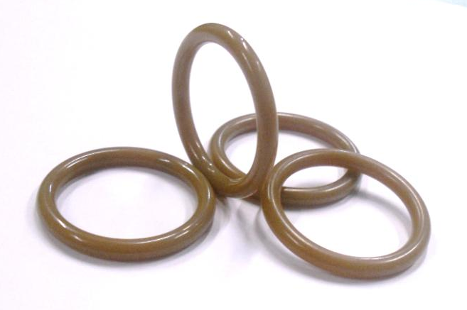
High performance elastomer NANOPURE ® Series
NANOPURE ® UTC-3
For Semiconductor Processes
NANOPURE ® UTC-3는 반도체 공정용으로 특별히 개발되어진 초순수제품입니다.
NANOPURE ® UTC-3는 특히 가혹한 플라즈마 환경에서 낮은 식각율로 파티클 발생으로 인한 문제를 최소화하기 위하여 설계되었습니다. CVD 및 건식 플라즈마 Etch
장비용으로 적합합니다.
NANOPURE ® UTC-3 는 최대 250℃에서 사용 가능합니다.
Typical Physical Properties
Features & Benefit
Color | Translucent Brown
Polymer Type High performance elastomer
Hardness¹⁾, Shore A | 68
Tensile Strength at Break²⁾, MPa | 20.0
Elongation at Break³⁾, % | 280
100% Modulus⁴⁾, MPa | 2.6
Compression Set⁵⁾, %
70 hours @ 204℃ | 20
70 hours @ 250℃ | 37
Maximum Continuous Service, Temperature, ℃ | 250
High purity (Particle free)
Excellent plasma resistance
Excellent abrasion resistance
Low compression set
Suggested Applications
CVD applications
Dry etch equipment
Plasma ashing equipment
Bonded gate valves / slit valve door seals
1) ASTM D1415 (ISO 48)
2) ASTM D412 (ISO 37)
3) ASTM D412 (ISO 37)
4) ASTM D412 (ISO 37)
5) ASTM D395 Method B ; (ISO 815)

Slide 21
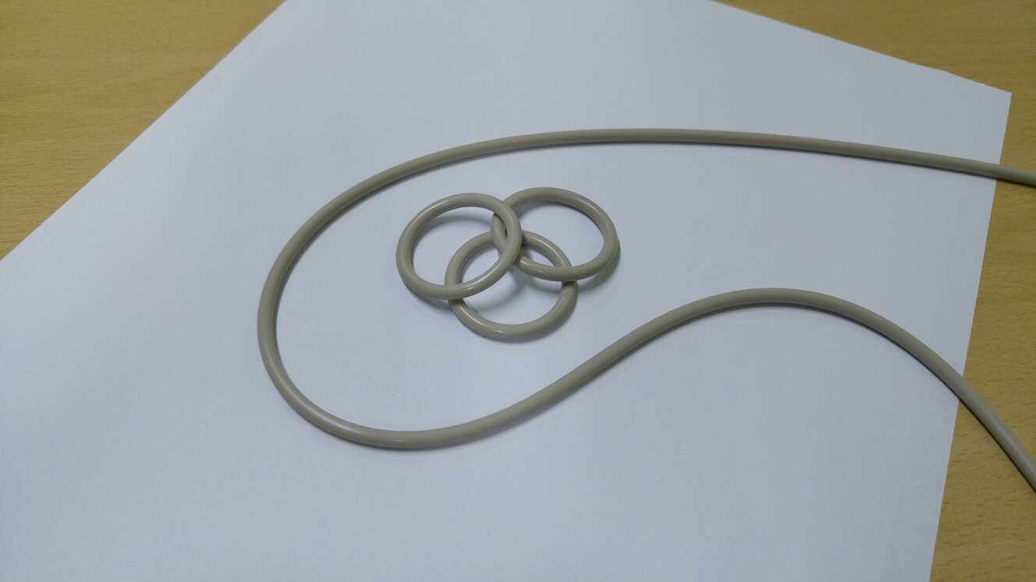
I Product Data Sheet
NANOPURE® 9023SP
A high fluorine fluoroelastomer with enhanced chemical resistance
NANOPURE® 9023SP는 반도체 및 디스플레이 산업의 가혹한 공정에서 사용하기 위해 높은 불소함량의 고성능 소재로 개발되었습니다.
NANOPURE® 9023SP는 고반응성 가스 및 가혹한 플라즈마 환경에서 낮은 식각율로
파티클 발생으로 인한 문제를 최소화하기 위하여 설계되었습니다.
또한 우수한 영구압축복원율과 뛰어난 기계적 특성으로 씰의 수명을 연장시켜
높은 공정수율을 제공합니다.
NANOPURE® 9023SP이 제공하는 탁월한 순도, 내플라즈마성 및 내화학성은
비용상의 이점을 제공하면서 최고의 성능을 지닙니다.
Typical Physical Properties
Color | Light Gray
Polymer Type Tetrapolymer(HPE)
Hardness¹⁾, Shore A | 73
Tensile Strength at Break²⁾, MPa | 22.5
Elongation at Break³⁾, % | 226
100% Modulus⁴⁾, MPa | 4.7
Compression Set⁵⁾, %
70 hours @ 204℃ | 17.9
Maximum Continuous Service, Temperature, ℃ | 250
Features & Benefit
Outstanding chemical resistance to a wide range of media
Low compression set properties
High sealing efficiency
Cost effective high performance fluoroelastomer
Suggested Applications
1) ASTM D1415 (ISO 48)
2) ASTM D412 (ISO 37)
3) ASTM D412 (ISO 37)
4) ASTM D412 (ISO 37)
5) ASTM D395 Method B ; (ISO 815)
Slit Valve seals
Static & Dynamic seals
Check Valves
Pumps & Valves

Slide 22
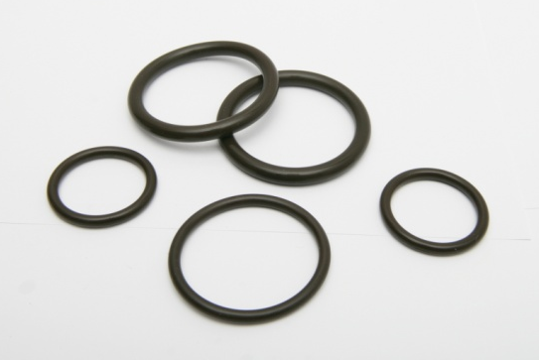
I Product Data Sheet
NANOPURE® EAO75S
For Minimal Contamination in Semiconductor / LCD Processes
NANOPURE ® EAO-75S는 기존 FKM의 내마모성과 내화학성을 대폭 향상시킨 제품입니다.
NANOPURE ® EAO-75S는 특히 뛰어난 내마모성으로 인해 기계적 데미지에 의한 문제를
최소화하여 씰의 수명을 연장시켜 높은 공정수율을 제공합니다.
또한 우수한 영구압축복원율과 저플라즈마 환경에서의 우수한 저항성을 지닌 제품입니다.
NANOPURE ® EAO-75S는 최대 260℃에서 사용 가능합니다.
Features & Benefit
Typical Physical Properties
Excellent abrasion resistance
Minimal contamination due to seal degradation or metallic ion content
Extends in-use seal life between preventive maintenance cycles
Excellent physical properties
Low compression set
Color | Black
Polymer Type Fluoroelastomer
Hardness¹⁾, Shore A | 74
Tensile Strength at Break²⁾, MPa | 21.6
Elongation at Break³⁾, % | 230
100% Modulus⁴⁾, MPa | 5.4
Compression Set⁵⁾, %
70 hours @ 204℃ | 16
Maximum Continuous Service, Temperature, ℃ | 260
Suggested Applications
Endpoint windows
Valve seals
Fitting seals
Windows seals
Lid seals
Gas inlet seals
Slit valve seals
Chamber seals
1) ASTM D1415 (ISO 48)
2) ASTM D412 (ISO 37)
3) ASTM D412 (ISO 37)
4) ASTM D412 (ISO 37)
5) ASTM D395 Method B ; (ISO 815)

Slide 23
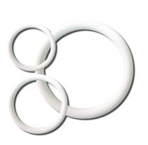
I Product Data Sheet
NANOPURE® 9020SP
For Minimal Contamination in Semiconductor / LCD Processes
NANOPURE ® 9020SP는 기존 FKM의 내화학성을 대폭 향상시킨 제품입니다.
NANOPURE ® 9020SP는 우수한 내화학성을 제공하며, 다양한 종류의 화학 물질에
잘 견딥니다.
특히 연료계 및 약품 또는 steam계에 탁월한 효능을 나타내는 3원계 FKM 제품입니다.
NANOPURE ® 9020SP는 최대 260℃에서 사용 가능합니다.
Typical Physical Properties
Features & Benefit
Color | White
Polymer Type Fluoroelastomer
Hardness¹⁾, Shore A | 70
Tensile Strength at Break²⁾, MPa | 18.2
Elongation at Break³⁾, % | 290
100% Modulus⁴⁾, MPa | 2.1
Compression Set⁵⁾, %
70 hours @ 204℃ | 20
Maximum Continuous Service, Temperature, ℃ | 260
Minimal contamination due to seal degradation or metallic ion content
Excellent chemical resistance
Excellent physical properties
Low compression set
Suggested Applications
Endpoint windows
Valve seals
Fitting seals
Windows seals
Lid seals
Gas inlet seals
Slit valve seals
Chamber seals
1) ASTM D1415 (ISO 48)
2) ASTM D412 (ISO 37)
3) ASTM D412 (ISO 37)
4) ASTM D412 (ISO 37)
5) ASTM D395 Method B ; (ISO 815)

Slide 24
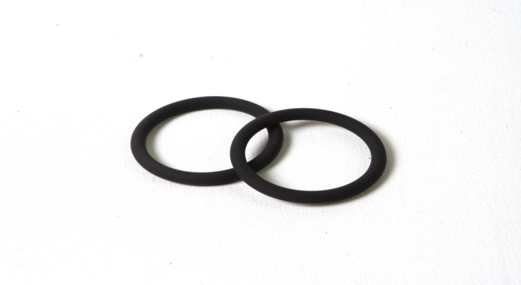
I Product Data Sheet
NANOPURE® 5021SP
Universal Compound for Semiconductor / LCD Processes
NANOPURE ® 5021SP는 검정 색상의 범용 FKM 제품입니다.
NANOPURE ® 5021SP는 특히 뛰어난 기계적 물성을 바탕으로 씰의 수명을 연장시켜 높은 공정수율을 제공합니다.
또한 우수한 영구압축복원율과 저플라즈마 환경에서의 우수한 저항성을 지닌 제품입니다.
NANOPURE ® EAO-75S는 최대 260℃에서 사용 가능합니다.
Features & Benefit
Typical Physical Properties
Excellent physical properties
Extends in-use seal life between preventive maintenance cycles
Low compression set
Color | Black
Polymer Type Fluoroelastomer
Hardness¹⁾, Shore A | 73
Tensile Strength at Break²⁾, MPa | 14.0
Elongation at Break³⁾, % | 265
100% Modulus⁴⁾, MPa | 4.5
Compression Set⁵⁾, %
70 hours @ 204℃ | 18
Maximum Continuous Service, Temperature, ℃ | 260
Suggested Applications
Endpoint windows
Valve seals
Fitting seals
Windows seals
Lid seals
Gas inlet seals
Slit valve seals
Chamber seals
1) ASTM D1415 (ISO 48)
2) ASTM D412 (ISO 37)
3) ASTM D412 (ISO 37)
4) ASTM D412 (ISO 37)
5) ASTM D395 Method B ; (ISO 815)

Slide 25
I Product Data Sheet
NANOPURE® 9026SP
Universal Compound for a broad chemical resistance
NANOPURE ® 9026SP는 Brown 색상의 범용 FKM 제품입니다.
NANOPURE ® 9026SP는 우수한 내화학성을 제공하며, 다양한 종류의 화학 물질에
잘 견딥니다.
특히 연료계 및 약품 또는 steam계에 탁월한 효능을 나타내는 FKM 제품입니다.
NANOPURE ® 9026SP는 최대 250℃에서 사용 가능합니다.
Typical Physical Properties
Features & Benefit
Color | Brown
Polymer Type Fluoroelastomer
Hardness¹⁾, Shore A | 71
Tensile Strength at Break²⁾, MPa | 13.5
Elongation at Break³⁾, % | 290
100% Modulus⁴⁾, MPa | 3.5
Compression Set⁵⁾, %
70 hours @ 204℃ | 18
Maximum Continuous Service, Temperature, ℃ | 250
Broad chemical resistance with a wide range of solutions
Excellent physical properties
Low compression set
Suggested Applications
Mechanical Seals
Valve seals
Fitting seals
Pump housings
1) ASTM D1415 (ISO 48)
2) ASTM D412 (ISO 37)
3) ASTM D412 (ISO 37)
4) ASTM D412 (ISO 37)
5) ASTM D395 Method B ; (ISO 815)

Slide 26
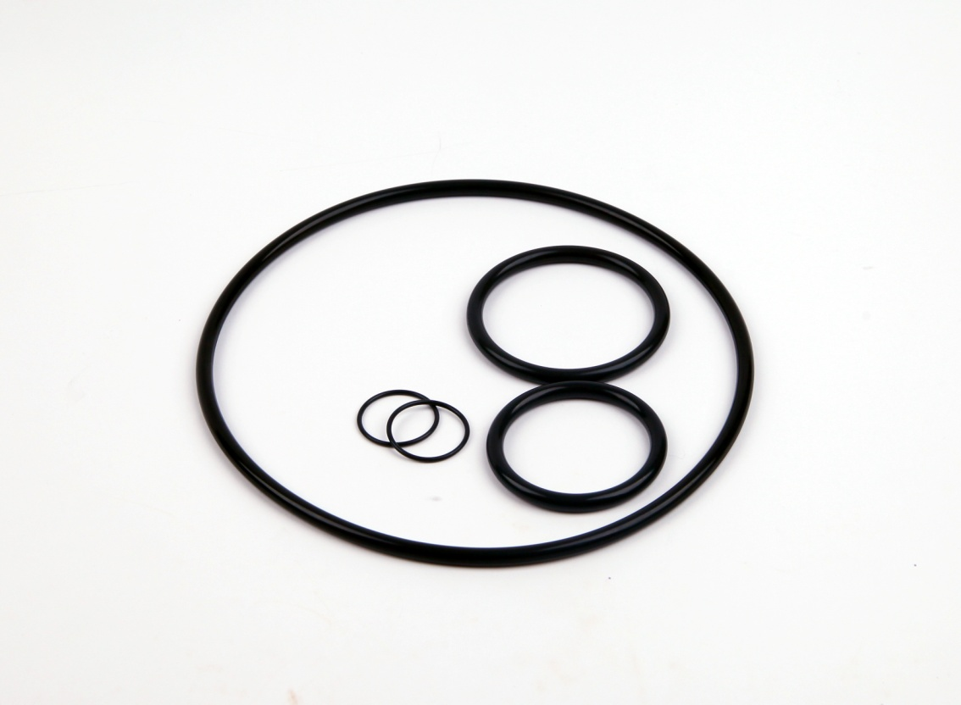
I Product Data Sheet
NANOPURE® 7575
For Minimal Contamination in Semiconductor / LCD Processes
NANOPURE ® 7575는 검정 색상의 범용 FKM 제품입니다.
NANOPURE ® 7575는 우수한 내화학성을 제공하며, 다양한 종류의 화학 물질에
잘 견딥니다.
또한 우수한 기계적 특성과 영구압축복원율로 정적/동적 공정에 모두 적합합니다.
NANOPURE ® 7575는 최대 220℃에서 사용 가능합니다.
Typical Physical Properties
Features & Benefit
Color | Black
Polymer Type Fluoroelastomer
Hardness¹⁾, Shore A | 75
Tensile Strength at Break²⁾, MPa | 15.1
Elongation at Break³⁾, % | 210
100% Modulus⁴⁾, MPa | 5.3
Compression Set⁵⁾, %
70 hours @ 204℃ | 28
Maximum Continuous Service, Temperature, ℃ | 220
Minimal contamination due to seal degradation or metallic ion content
Extends in-use seal life between preventive maintenance cycles
Excellent physical properties
Low compression set
Suggested Applications
Endpoint windows
Valve seals
Fitting seals
Windows seals
Lid seals
Gas inlet seals
Slit valve seals
Chamber seals
1) ASTM D1415 (ISO 48)
2) ASTM D412 (ISO 37)
3) ASTM D412 (ISO 37)
4) ASTM D412 (ISO 37)
5) ASTM D395 Method B ; (ISO 815)

Slide 27
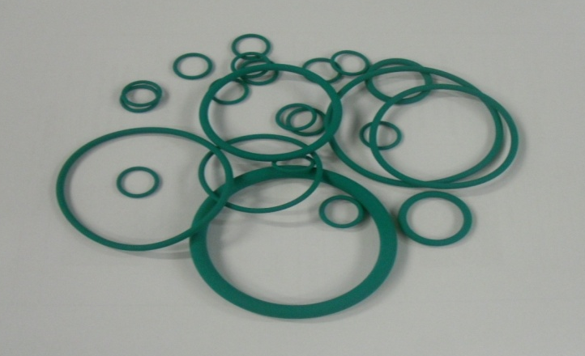
Fluoroelastomer NANOPURE ® Series
Technical Information_ December 2014
NANOPURE ® 7870G
Versatile High Performance Fluoroelastomer
NANOPURE ® 7870G는 Green 색상의 범용 FKM 제품입니다.
NANOPURE ® 7870G는 우수한 내화학성을 제공하며, 다양한 종류의 화학 물질에
잘 견딥니다.
또한 우수한 기계적 특성과 영구압축복원율로 정적/동적 공정에 모두 적합합니다.
NANOPURE ® 7870G는 최대 220℃에서 사용 가능합니다.
Typical Physical Properties
Features & Benefit
Color | Green
Polymer Type Fluoroelastomer
Hardness¹⁾, Shore A | 75
Tensile Strength at Break²⁾, MPa | 14.0
Elongation at Break³⁾, % | 220
100% Modulus⁴⁾, MPa | 6.2
Compression Set⁵⁾, %
70 hours @ 204℃ | 28
Maximum Continuous Service, Temperature, ℃ | 220
Outstanding physical properties
Low out-gassing
Good chemical resistance
Suggested Applications
Chamber seals
Window seals
Gas inlet seals
Gaskets
Door seals
Lid seals
KF fitting seals
Fitting and union seals
1) ASTM D1415 (ISO 48)
2) ASTM D412 (ISO 37)
3) ASTM D412 (ISO 37)
4) ASTM D412 (ISO 37)
5) ASTM D395 Method B ; (ISO 815)

Slide 28
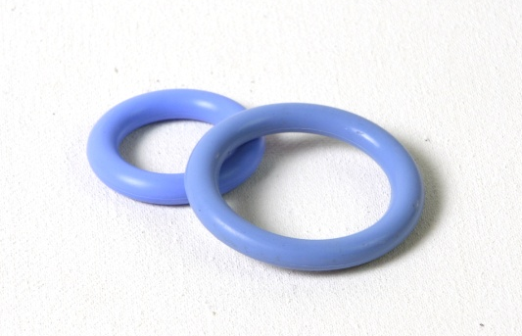
I Fluorosilicone NANOPURE® Series (FVMQ)
NANOPURE® 102FVMQ
For Minimal Contamination in Semiconductor / LCD Processes
NANOPURE® 102FVMQ는 불소실리콘고무 재질로, 기존 실리콘 고무의 내화학성을
크게 개선시킨 제품입니다. 특히, 오존과 산소에 대한 탁월한 내성을 지니며,
내후성과 비점착성이 뛰어납니다.
NANOPURE® 102FVMQ는 매우 넓은 사용 온도 범위와 높은 내화학성을 지니지만,
낮은 인장강도, 열악한 인열강도 및 내마모성, 높은 가스 투과성을 갖습니다.
최대 사용온도는 200°C입니다.
Typical Physical Properties
Color | Sky Blue
Polymer Type FVMQ
Hardness¹⁾, Shore A | 70
Tensile Strength at Break²⁾, MPa | 10.0
Elongation at Break³⁾, % | 300
100% Modulus⁴⁾, MPa | 4.0
Compression Set⁵⁾, %
22 hours @ 177℃ | 15
Service Temperature, ℃ | - 60 ~ 200
Features & Benefit
Very wide service temperature range
Excellent ozone/oxygen resistance
Excellent physical properties
Suggested Applications
Fitting seals
Windows seals
Lid seals
Gas inlet seals
Chamber seals
1) ASTM D1415 (ISO 48)
2) ASTM D412 (ISO 37)
3) ASTM D412 (ISO 37)
4) ASTM D412 (ISO 37)
5) ASTM D395 Method B ; (ISO 815)

